Slide 1

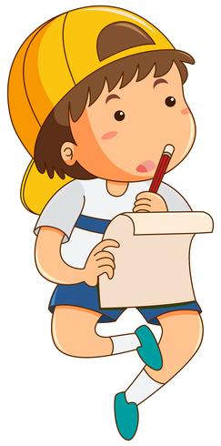
TRABAJO PRÁCTICO EN COMPOSICIÓN ESCRITA “La historia de mi juguete favorito”
NOMBRE: Carmen Campos Tenorio
CARRERA: Psicopedagogía
DOCENTE: María Elena Sandoval
MODULO: Intervención Psicopedagógica En Escritura
SECCIÓN: 1600
FECHA: 21/06/2021

Slide 2
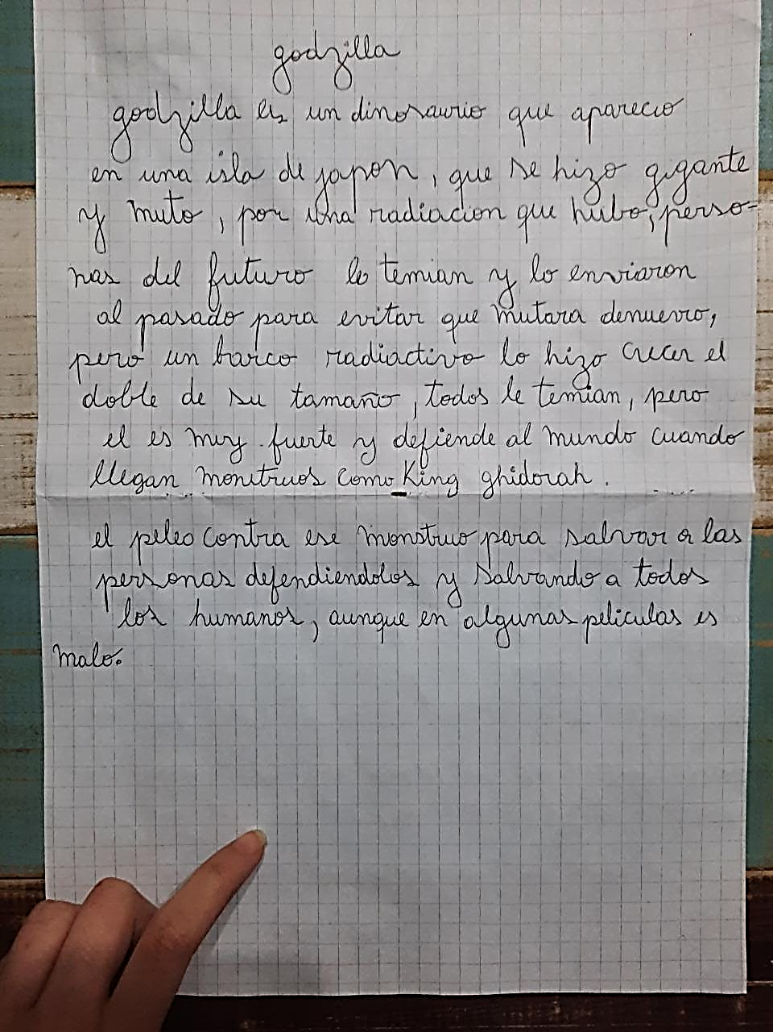
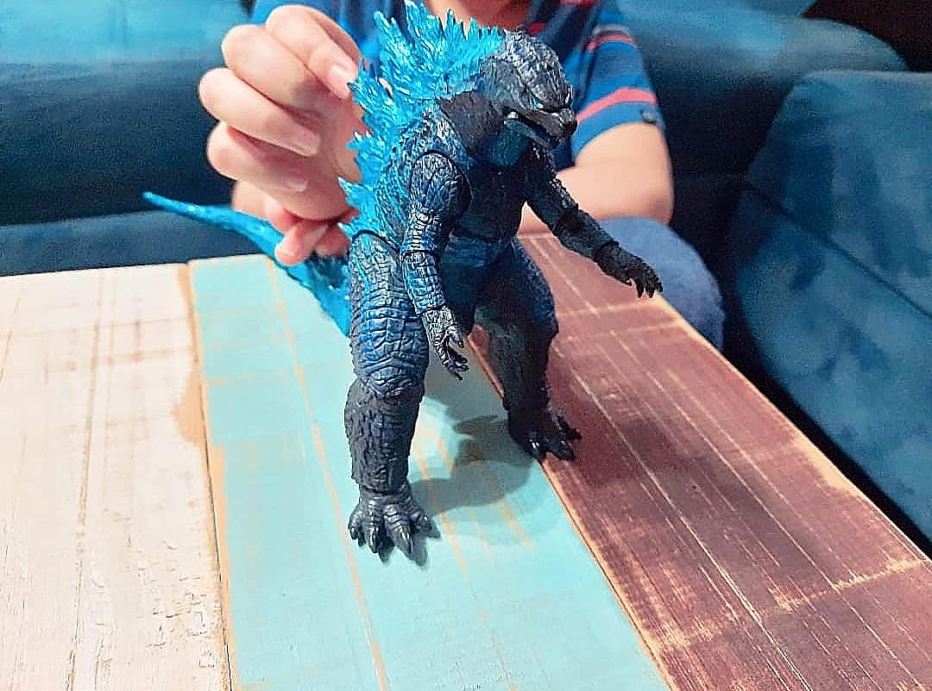
INTRODUCCIÓN
En la siguiente exposición se presentará la composición escrita de un texto realizado por un niño de 9 años, con el objetivo de trabajar las estrategias de planificación de textos.
Se mostrarán las preguntas desarrolladas por el estudiante, el texto escrito, la ficha para pensar y la corrección del texto que el niño realizó.
El niño escribió un texto narrativo, contando la historia de su juguete favorito “GODZILLA”.

Slide 3
OBJETIVO GENERAL
Trabajar las estrategias de planificación y corrección de textos en la composición escrita de un niño.

Slide 4

PREGUNTAS RESPONDIDAS
¿Qué tipo de texto voy a escribir?
R)- Texto narrativo.
¿Qué objetivo tiene esta redacción?
R)- Dar a conocer una historia.
¿Sobre qué tema va a ir mi redacción?
R)- Sobre la historia de mi juguete favorito.
¿Por qué he elegido este tema?
R)- Porque me gusta mucho la historia.
¿Qué conocimientos tengo sobre este tema?
R)- Tengo muchos, porque he leído la historia y vi muchas veces la película.
¿Qué ayudas necesito o que dificultades me pueden surgir?
R)-Saltarme algunas partes de la historia o no saber bien como se escriben algunas palabras.
¿Partes que voy a tratar en mi redacción?
R)-El comienzo de la historia y el final.

Slide 5
PARTES OBLIGATORIAS QUE DEBE TENER EL ESCRITO
Personajes:
¿Quién es el personaje principal?
R)-El personaje principal es Godzilla, él es un dinosaurio radiactivo.
¿Qué otros personajes intervienen?
R)-Diferentes monstruos
Escenario:
¿Dónde?
R)- En Japón, Hong Kong
¿Cuándo?
R)- A finales de la segunda guerra mundial
Problema:
¿Qué le sucede?
R)- Es un ser temido por ser una mutación de un dinosaurio y asusta a la gente de la ciudad, pero también la salva.
¿Qué pretende?
R)- Godzilla pretende ser el rey de los monstruos.
Acción:
¿Qué hechos importantes ocurren?
R)- Godzilla se enfrenta a diferentes monstruos malvados para salvar a las personas de la ciudad.
Viaja a través del tiempo por gente del futuro para evitar que mute nuevamente.
Salva al mundo de las amenazas.
Resolución:
¿Cómo resuelven el problema?
R)- Matando a los monstruos que aparecen en la ciudad.
Tema:
¿Qué intentaban comunicar?
R)- Que a pesar de la apariencia que tiene Godzilla (terrorífica) él protege al mundo.

Slide 6
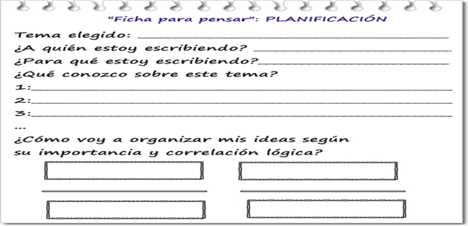
FICHA PARA PENSAR Y EXPLICAR
La historia de mi juguete favorito Godzilla
A mi vecina
Para que conozca la historia de mi juguete favorito Godzilla
Como se creo la historia de Godzilla
El inicio y el final de la historia.
Los nombres de los personajes que aparecen en la historia
Inicio de la historia
Personajes
Las peleas de Godzilla
Final de la historia

Slide 7
TROZO ESCRITO “La historia de mi juguete favorito”

Slide 8
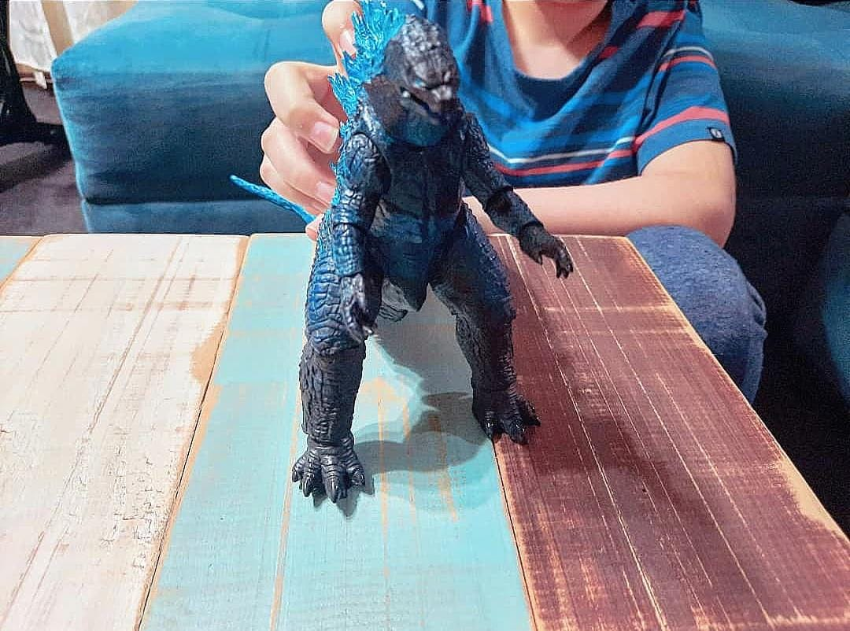

FOTOS DEL JUGUETE DE LA HISTORIA

Slide 9
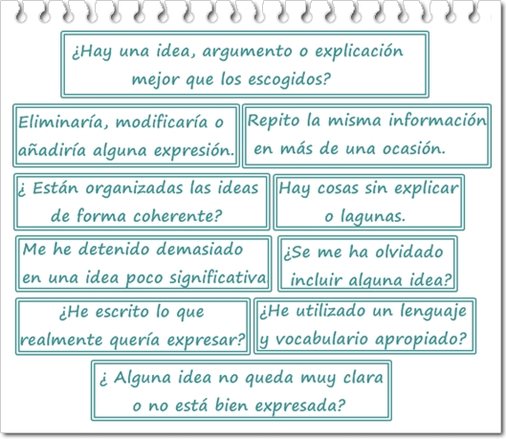
CORRECCIÓN
¿Hay una idea, argumento o explicación mejor que los escogidos?
R)-No, considero que su idea esta bien explicada.
¿Eliminaría, modificaría o añadiría alguna expresión.
R)-No, el niño presenta correctas expresiones en su escritura.
¿Repitió la misma información en mas de una vez?
R)- Si (Recalca 2 veces que Godzilla salva el mundo y que todos le temían a godzilla).
¿Están organizadas las ideas de forma coherente?
R)- Si.
¿Hay cosas sin explicar o lagunas?
R- No.
¿Me he detenido demasiado en una idea poca significativa?
R- No.
¿Se me ha olvidado incluir alguna idea?
R)- No.
¿He escrito lo que realmente quería expresar?
R)- Si.
¿He utilizado un lenguaje y vocabulario apropiado?
R)-Si.

Slide 10
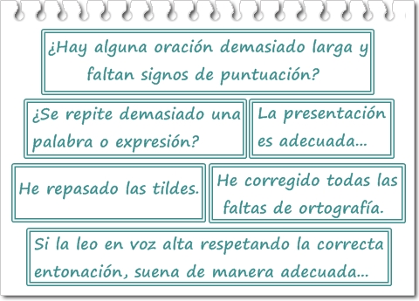
CORRECCIÓN
¿Alguna idea no queda muy clara o no esta bien expresada?
R)- No.
¿Hay alguna oración demasiado larga y faltan signos de puntuación?
R- Si, faltan signos y puntos.
¿Se repite demasiado una palabra o una expresión?
R- Se repite 2 veces “salva al mundo” y “temían”
¿La presentación es adecuada?
R- Si.
¿He repasado las tildes?
R)- Si.
¿He corregido todas las faltas ortográficas?
R)- Si.
Si la leo en voz alta respetando la correcta entonación suena de manera adecuada?
R)- Si.

Slide 11
TROZO ESCRITO “La historia de mi juguete favorito”
TILDES
COMAS
MAYÚSCULAS
PUNTOS

Slide 12
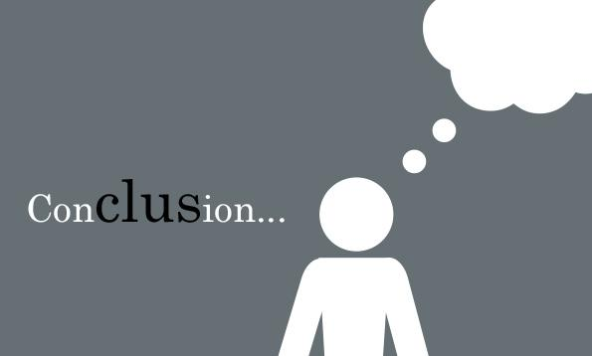
TILDES
COMAS
MAYÚSCULAS
PUNTOS

Slide 13



